Slide 1
Бази от данни - практикум
Тема 16 – Футболно първенство
Георги патриков фн: 72097

Slide 2
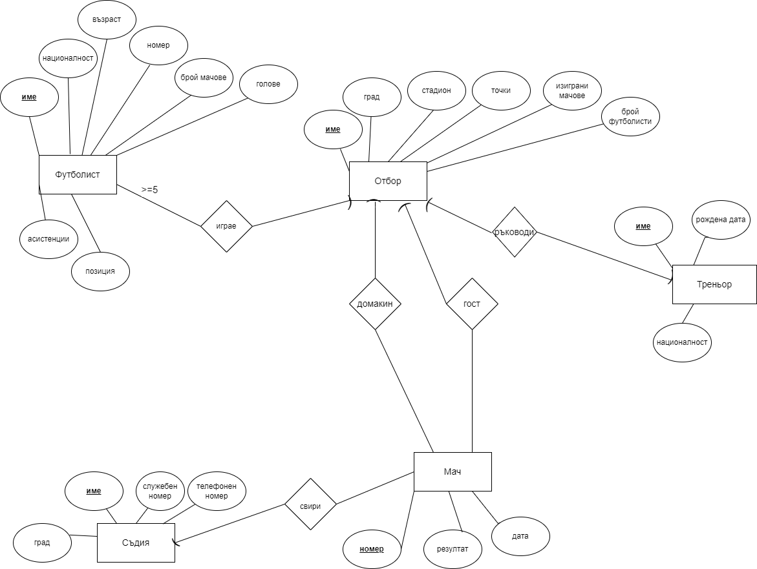
E/R диаграма на модела

Slide 3
Релационни схеми
Footballer(name, nationality, age, number, matches, goals, assists, position, team_name)
Team(name, city, stadium, points, matches, amount_of_footballers)
Coach(name, birthdate, nationality)
Match(id, result, date, team_name1, team_name2, referee_name)
Referee(name, work_number, phone number, city)
manages(team_name, coach_name)

Slide 4
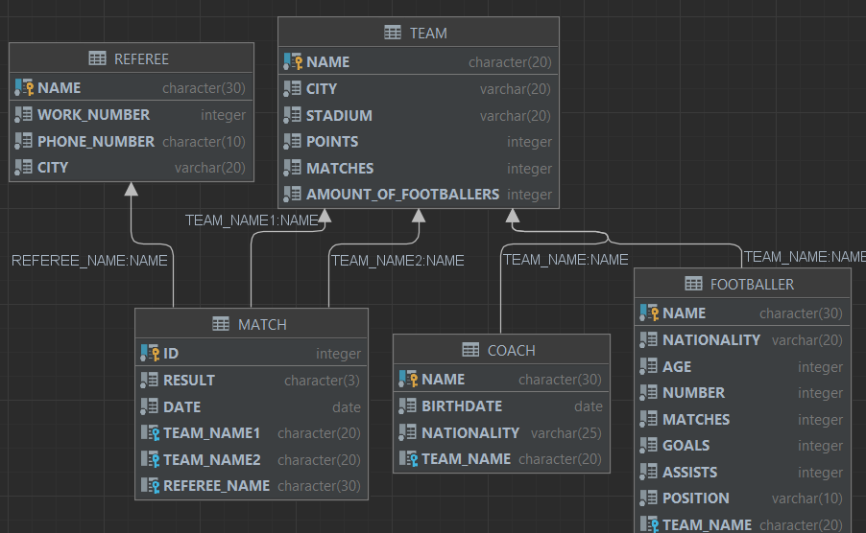
Схема на базата от данни

Slide 5
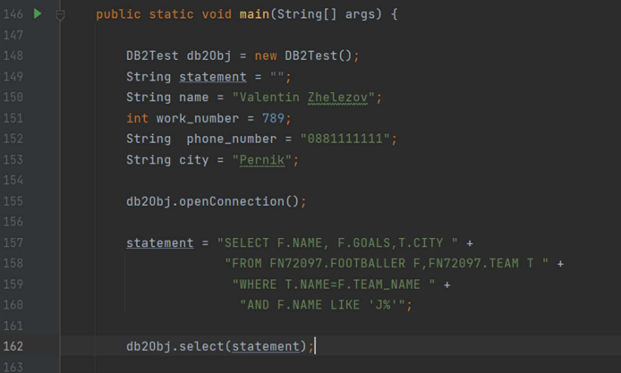
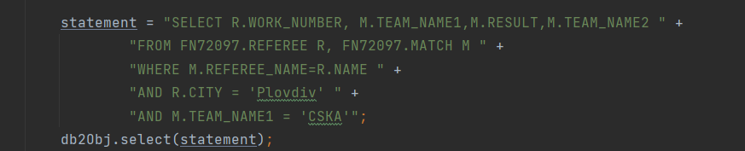
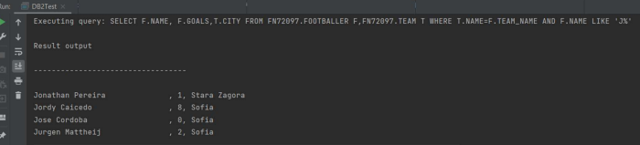
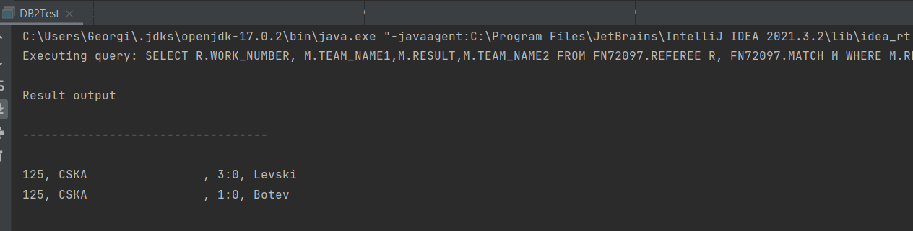
Приложение за достъп до базата (1)

Slide 6
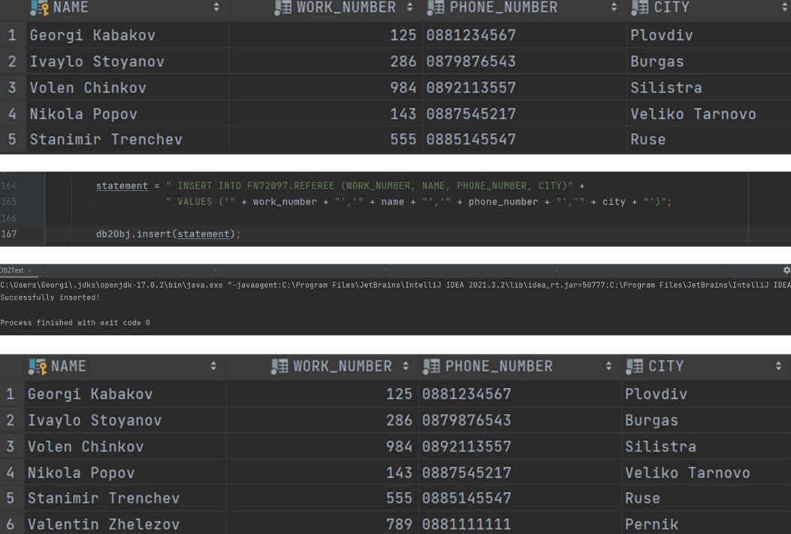
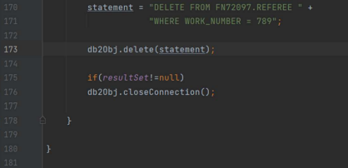
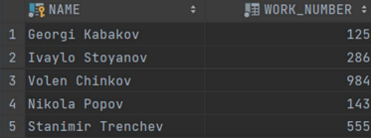
Приложение за достъп до базата (2)

